Slide 1
The genesis of modern Iconography
Munich, June 22nd 2018
Dan Fitzpatrick | @terafitz | Triplesense Reply

Slide 2


The genesis of modern Iconography
Aa

Slide 3
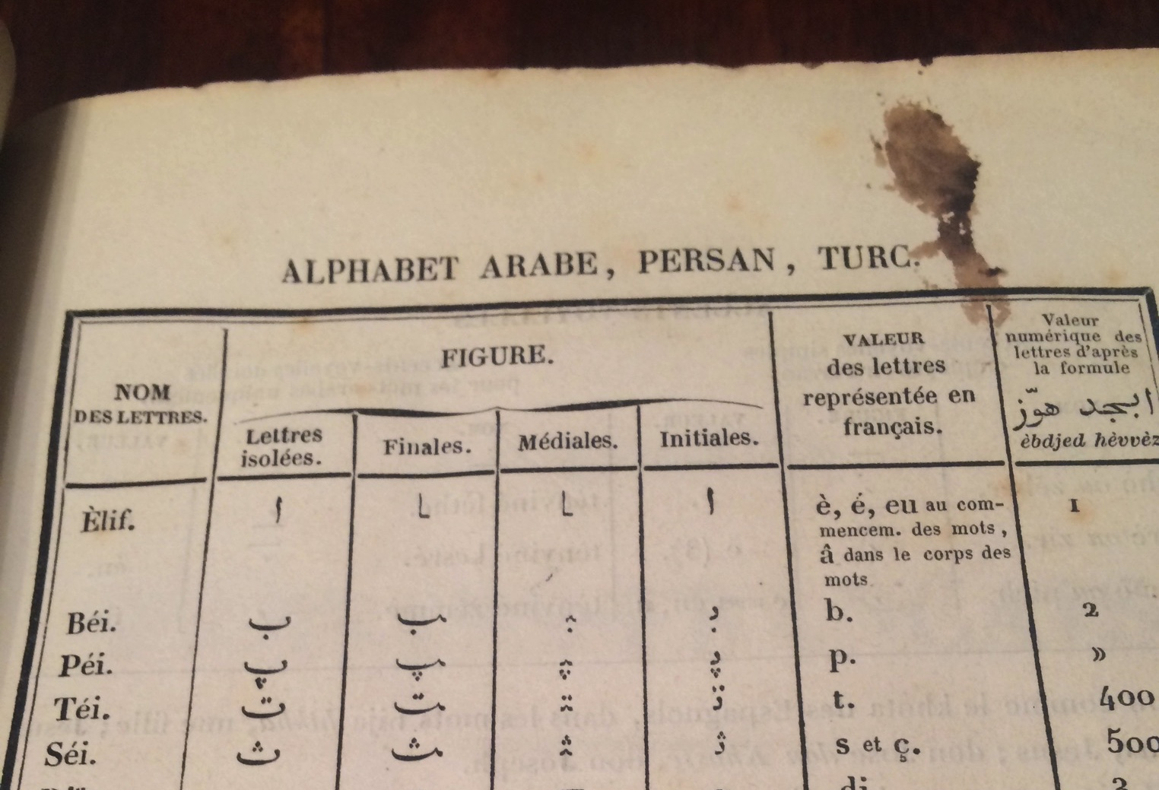

AN ANCIENT EMOJI
THE TRANSFORMATION of an icon to a phoneme... ...and back again
Aa
🤔
Notes:
A phoneme is a unit of sound

Slide 4
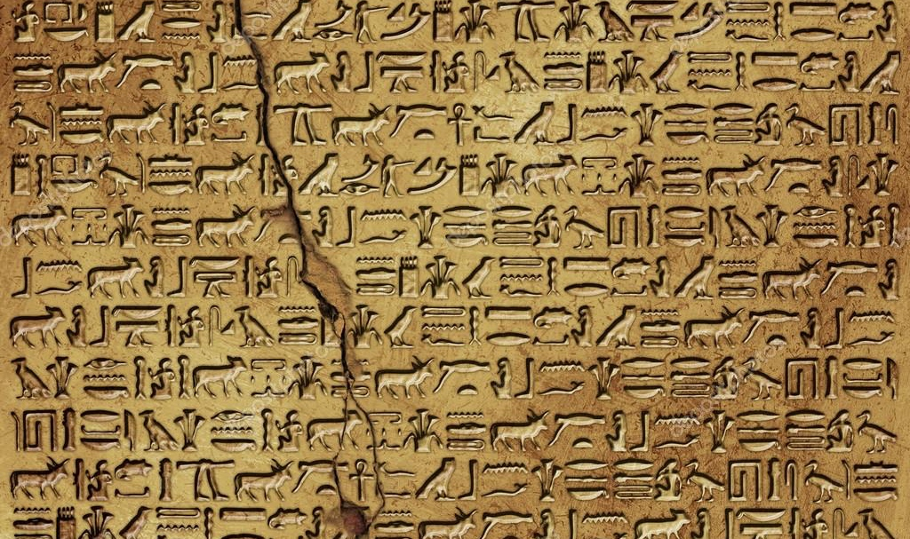

I’m not kidding!
THE TRANSFORMATION of an icon to a phoneme
🐮
Notes:
A phoneme is a unit of sound

Slide 5
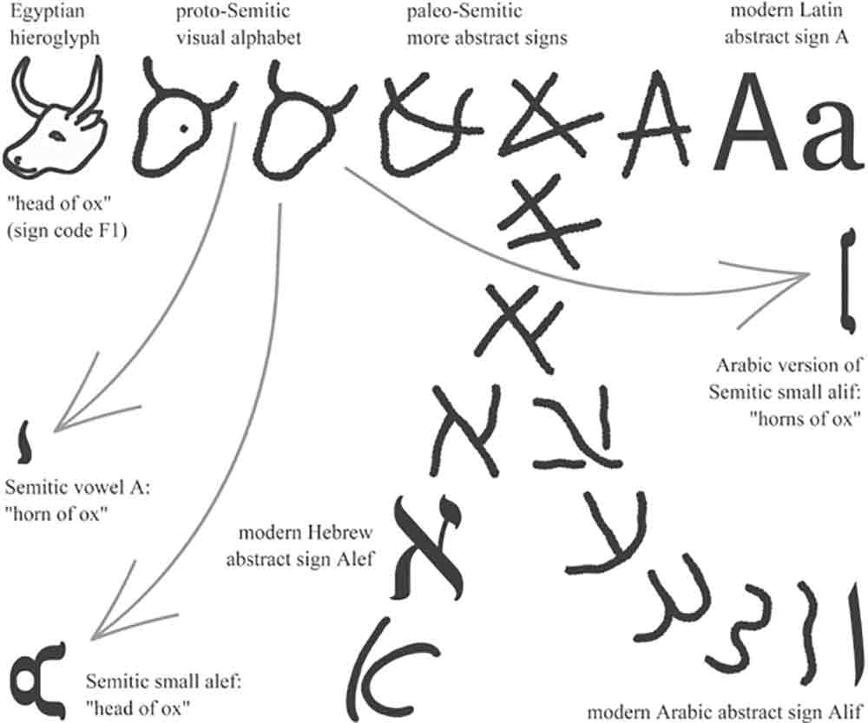
Nerdy stuff
🤓
Notes:
NERDY stuff IIII
Nun sehen wir, für welche Sprachen unser liebes Tierchen seinen Kopf hinhalten muss!

Slide 6


Oxen are everywhere!
emoji | language / meaning | region
 | Elif? = Ox | Ancient Egypt
 | Alef | Phoenicia
א | Aleph = Ox | Semitic languages
أ | Alyf / Elif = Ox (horn) | Arabic and Persian languages
A | A (lpha) | Roman, Greek
🗺
Notes:
NERDY stuff IIII
Nun sehen wir, für welche Sprachen unser liebes Tierchen seinen Kopf hinhalten muss!

Slide 7
from 63 (B.C.) until 1963
🏛
Notes:
63 VI
Von Zeiten der Phönizier…
Wir schreiben das Jahr…
2026

Slide 8
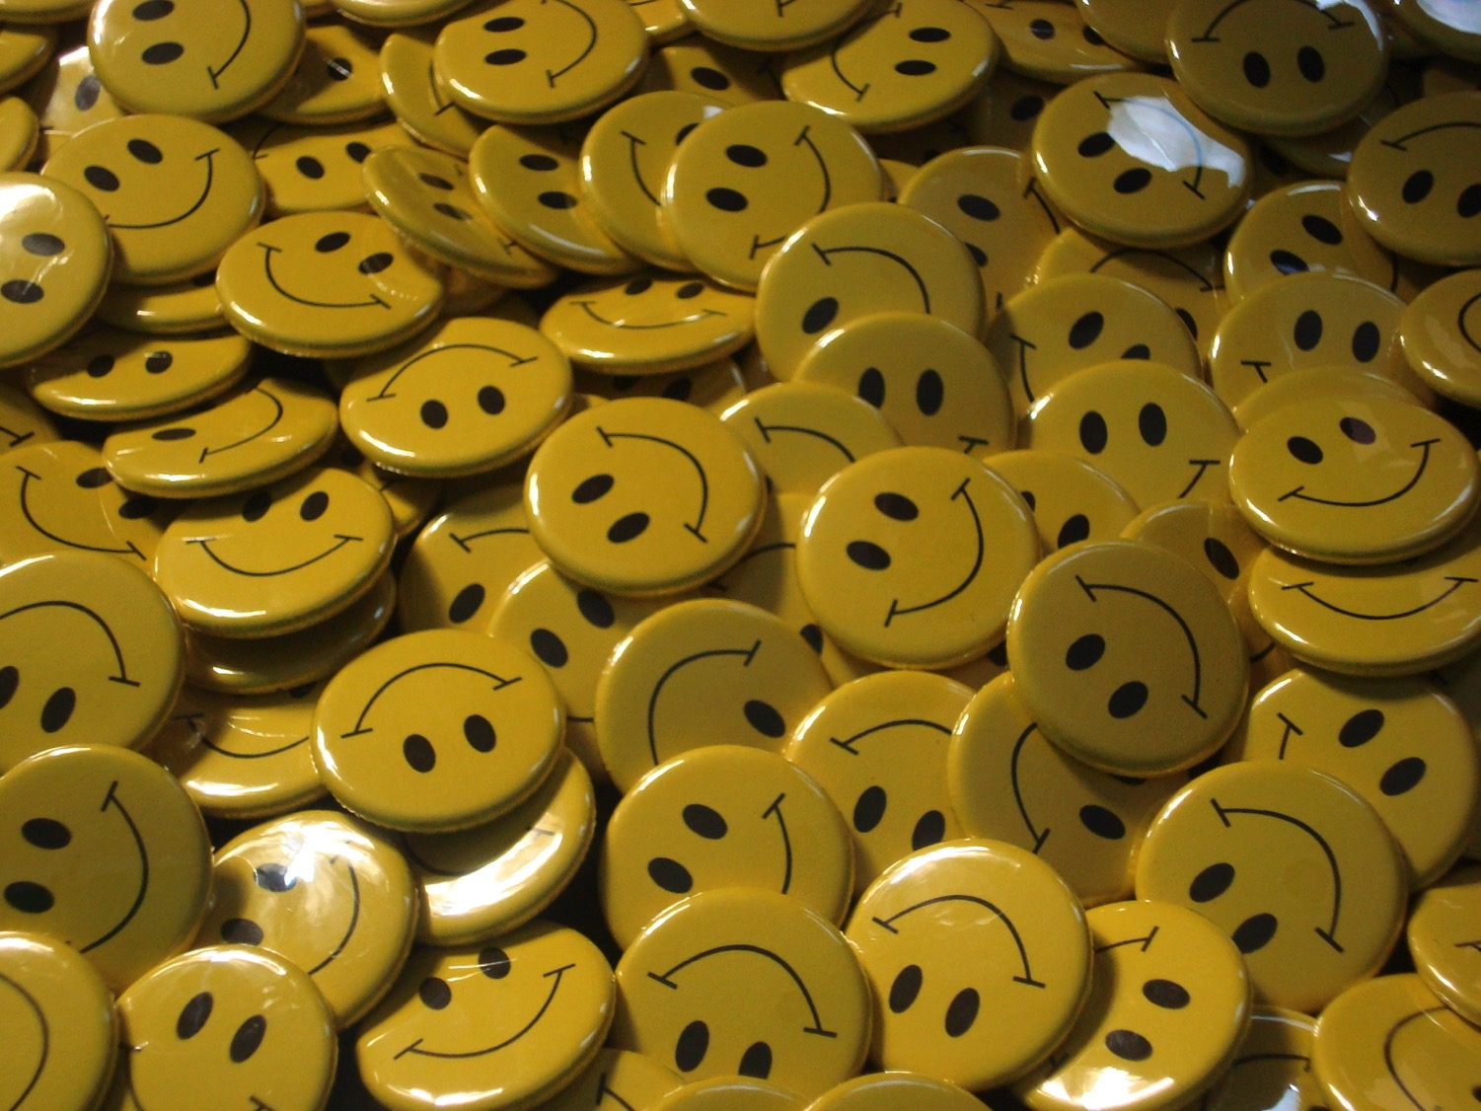
Our most famous emoji
🙂
😍
Notes:
DAS BEKANNTESTE VII
Das Icon ist klein, aber die Bedeutung gross

Slide 9
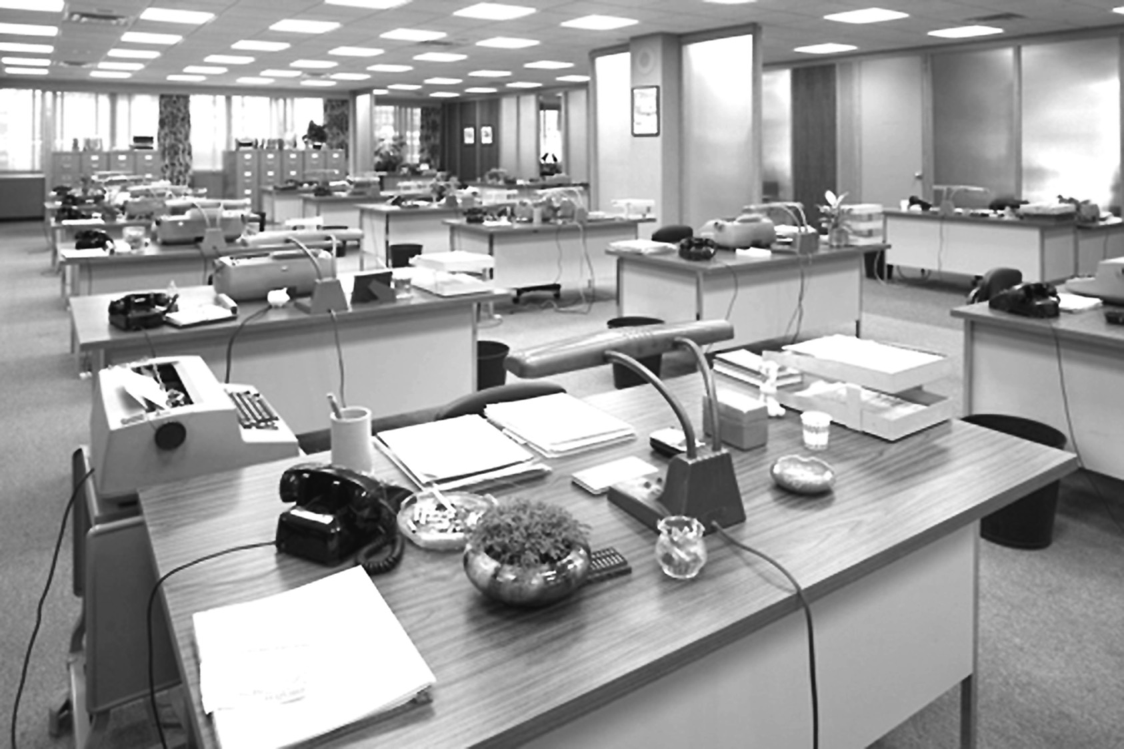

Vom smiley zuM emoji
State Mutual Life Assurance Company
purchases Guarantee Mutual Company...
🏢
🏢
😤
+ =
💥
Notes:
INSURANCE VIII
Betriebsklima hat sehr gelitten
Am Telefon „lächeln“
„Interne Werbekampagne“
Stimmung machen!

Slide 10
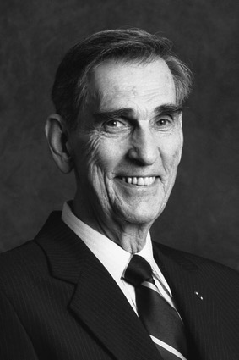
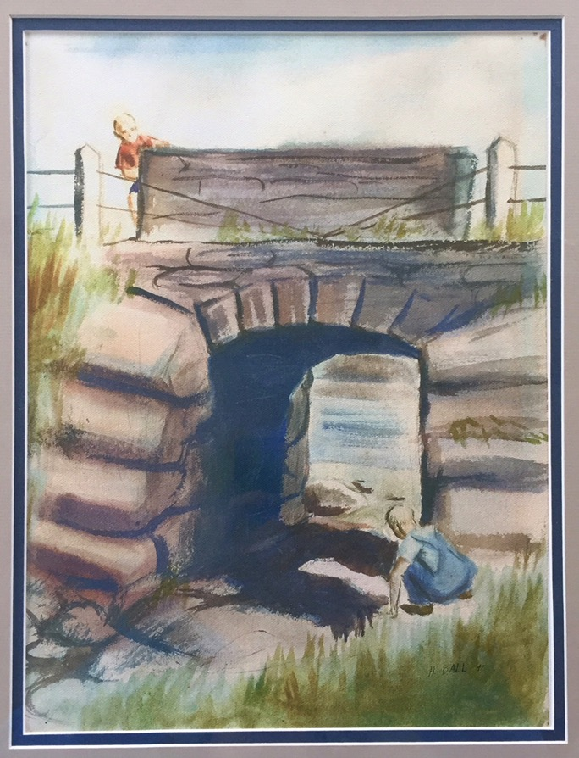
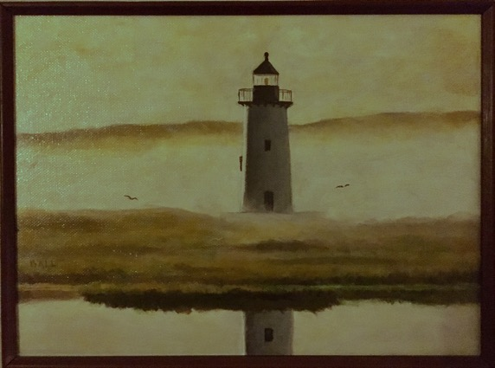
Harvey ball (July 10, 1921 – April 12, 2001)
🎨
Notes:
DARF ich vorstellen? VIIII
…aus Worcester Massachusetts
Kunststudent, Maler, Werbegrafiker
Soldat im 2. Weltkrieg
Als dekorierter Kriegsveteran schied er als General in 1973 aus

Slide 11
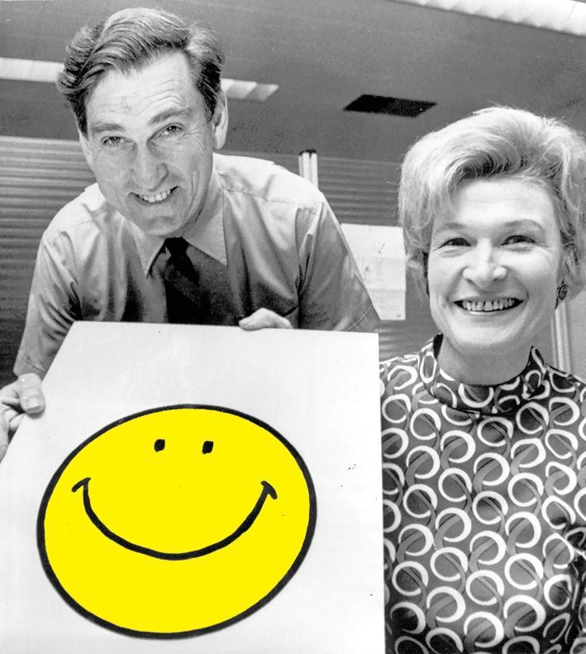
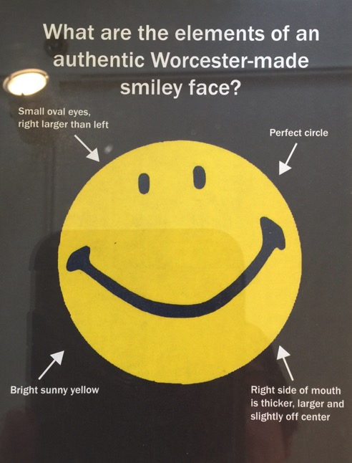
100 become 100,000
👍
“I am happy.”
Notes:
One-Man WERBEFIRMA X
Wurde angeheuert
SMILEY ENTSTEHT
10-Minuten Arbeit
100 -> 50 million
Menschlich, Abstrakt, vermittelt Emotion Deswegen heissen sie ja emojis!

Slide 12
Why was the smiley so successful?
🤷‍
Notes:
WAS MACHT EIN ICON AUS? XI
kindergatern

Slide 13
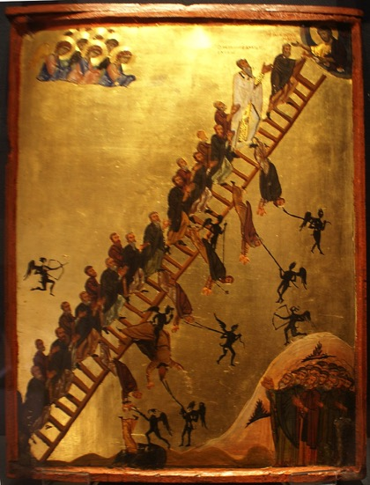
Icon, emoticon, emoji
εἰκών => „image“
Symbols can convey a comparatively large amount of information
Humans „fill in the blanks“
They are largely independant of language and culture
They abstract actions, objects, sentences and emotions.
Emojis are letters!
💸
🔎

Slide 14
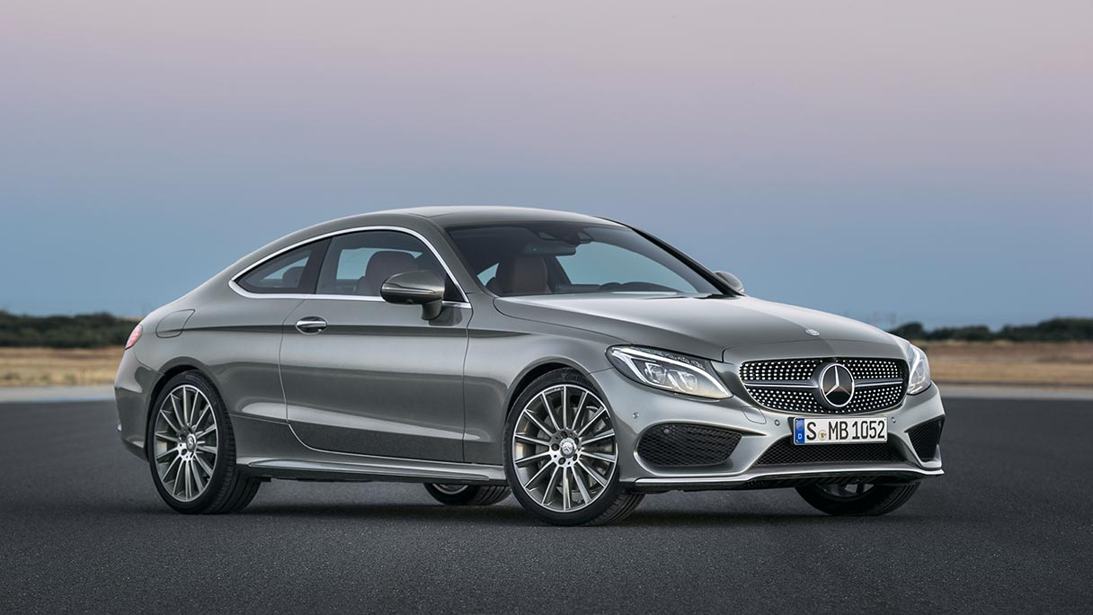
Send a message easily!
Slogan: bad! Emoji: good!
„The best or nothing“
„The future of the autmobile“
🏎
🎯
Notes:
WOHER kam der Erfolg XII
ICONS können gut eine Botschaft übermitteln XIII
BMW

Slide 15

translations
ICON | Meaning | Region
 | Hornochse! | Ancient Egypt
 | „Save“ | Worldwide
 | „Love“ | Worldwide
:-) | „I‘m happy“ | Worldwide - ascii (1982, S. Fahlman)
:-€ | „I am the walrus“ | (John Lennon, 1967)
❤️
🗃

Slide 16
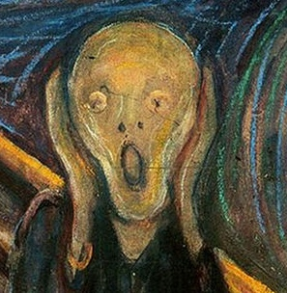
Emojis make sentences!
😭
😱
😀
🤒
🍳
😑
😆

Slide 17
$45.00
💵

Slide 18
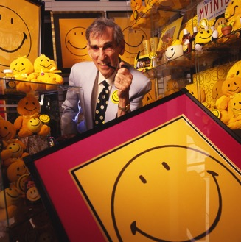
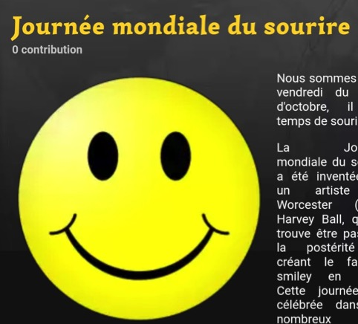
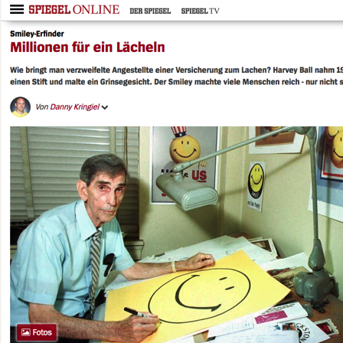
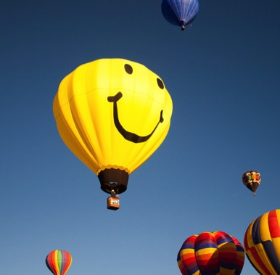
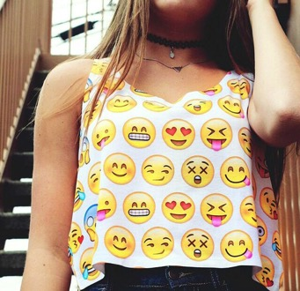
$45.00... ...and fame & glory
🌎
Harvey Ball is recognized worldwide as the inventor of the smiley.
Notes:
$45 Harveys Lohn war Ruhm XXI
Merchandising, Werbung, Rechtsstreit Aus Aufstecker… Kaffeetassen… Reizwäsche alles…

Slide 19
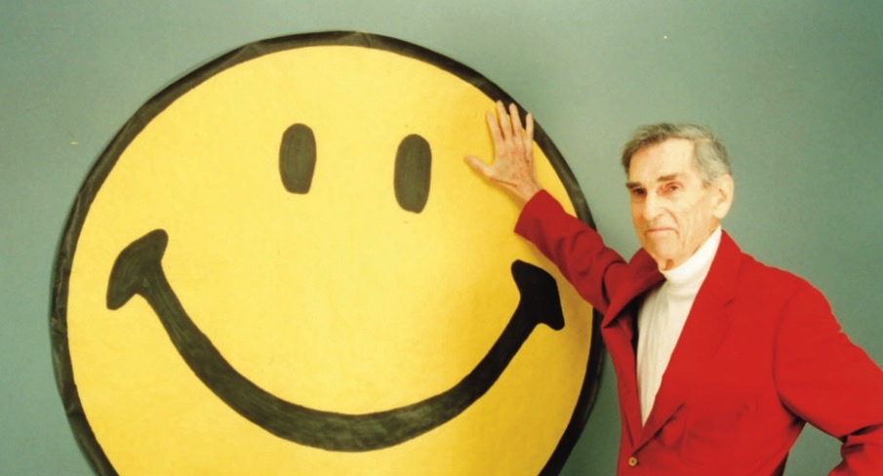
Open source
„Hey, I can only eat one steak at a time, drive one car at a time. “
Neither Harvey nor State Mutual ever copywrited the smiley...
💸
Notes:
OPEN SOURCE XXII
Der Gute Harvey…
Charlie
Ein Symbol, das Milliarden Wert ist
Vom Nutzungsvolum

Slide 20
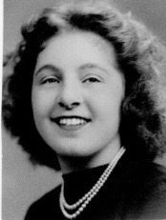
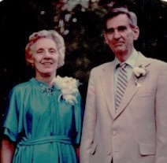
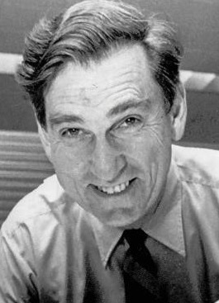
Harvey And Winnie
Winifred A. Ball, née trudell (1923 - 2015)
💑
Oh Harvey...
Notes:
HARVEY und WINNIE XXIII
Das ist zwar nicht überliefert, aber…
Auflage 50.000.000 Ach Harvey Harvey, du ….

Slide 21
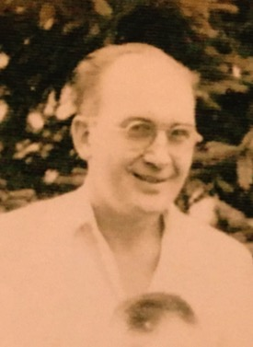
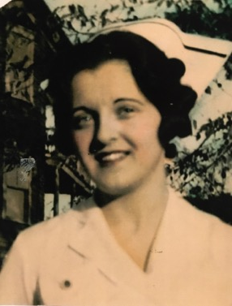
Family tree
Too much information?
Winifred A. Ball née Trudell
Harvey Ross Ball
😴
Notes:
HARVEY und WINNIE XXIII
Das ist zwar nicht überliefert, aber…
Auflage 50.000.000 Ach Harvey Harvey, du ….

Slide 22
Family tree
Achtung, Spoiler....
Robert Joseph
Fitzpatrick
Evelyn May Fitzpatrick née Trudell
Winifred A. Ball née Trudell
Harvey Ross Ball
😬
Notes:
HARVEY und WINNIE XXIII
Das ist zwar nicht überliefert, aber…
Auflage 50.000.000 Ach Harvey Harvey, du ….

Slide 23
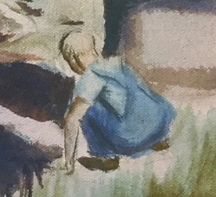
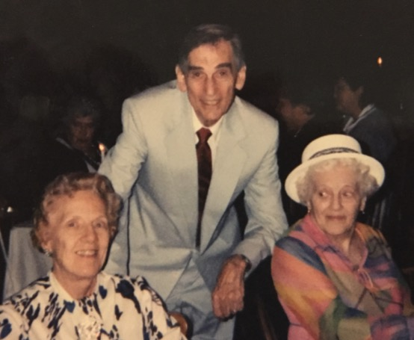
UNCLE harvey
😬
Notes:
HARVEY und WINNIE XXIII
Das ist zwar nicht überliefert, aber…
Auflage 50.000.000 Ach Harvey Harvey, du ….
NEXT SUBJECT!!

Slide 24
sexting
🔥

Slide 25
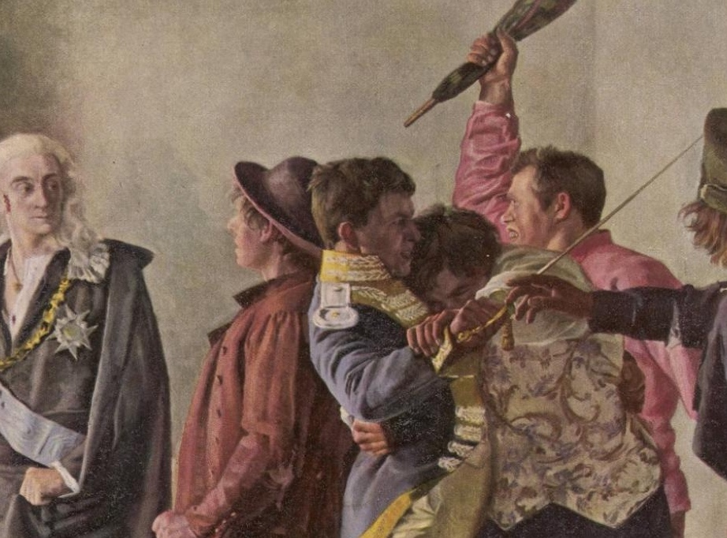
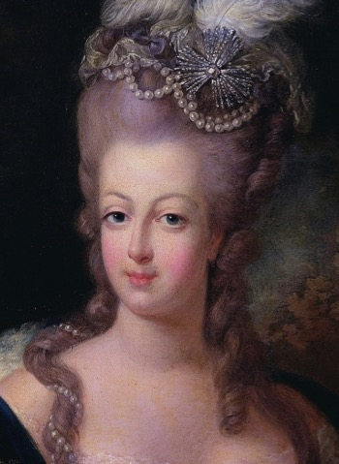
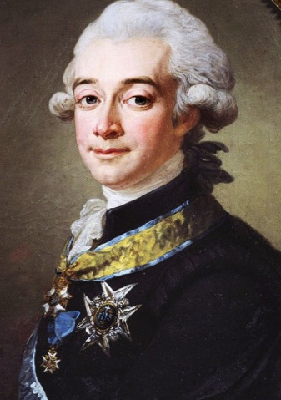
Marie And axel
it was widely known that the two were close,
and it was rumored that he was the Queen's lover
💌
⚜️
⚔️
🔒
https://
Notes:
SEXTING XXVIII - 30
Damals war es ein grosser Aufwand
Postweg, Entdeckung
Auch Marie Antoinette hat ihre Nachrichten verschlüsselt.
Polyaphabetsiches—Verschlüßelungs-Algorithmus

Slide 26
A polyalphabetic encryption key
...and you thought we wouldn‘t get all technical!
„Farewell, the most loved and the most loving of men. I kiss you with all my heart.“
💌
Keyword: Courage
⚜️
Notes:
SEXTING XXVIII - 30
Damals war es ein grosser Aufwand
Postweg, Entdeckung
Auch Marie Antoinette hat ihre Nachrichten verschlüsselt.
Polyaphabetsiches—Verschlüßelungs-Algorithmus

Slide 27
Emojis: the language of…
💄 💋 👄 👅 🍓 🍒 🍑 🍆 🛌 🎉 🏓 ⛳️ 🏹 💓 🥅 💗 💖 💘 💝 🌶 🍭 🍬 🥂 🔗 🖇 🍌 🎥 💣 🍾 🔞 🛁
📱
Notes:
SEXTING XXVIII - 30
Damals war es ein grosser Aufwand
Postweg, Entdeckung
Auch Marie Antoinette hat ihre Nachrichten verschlüsselt.
Polyaphabetsiches—Verschlüßelungs-Algorithmus

Slide 28
🛏
💞
🙈
Notes:
Please think of Dan

Slide 29
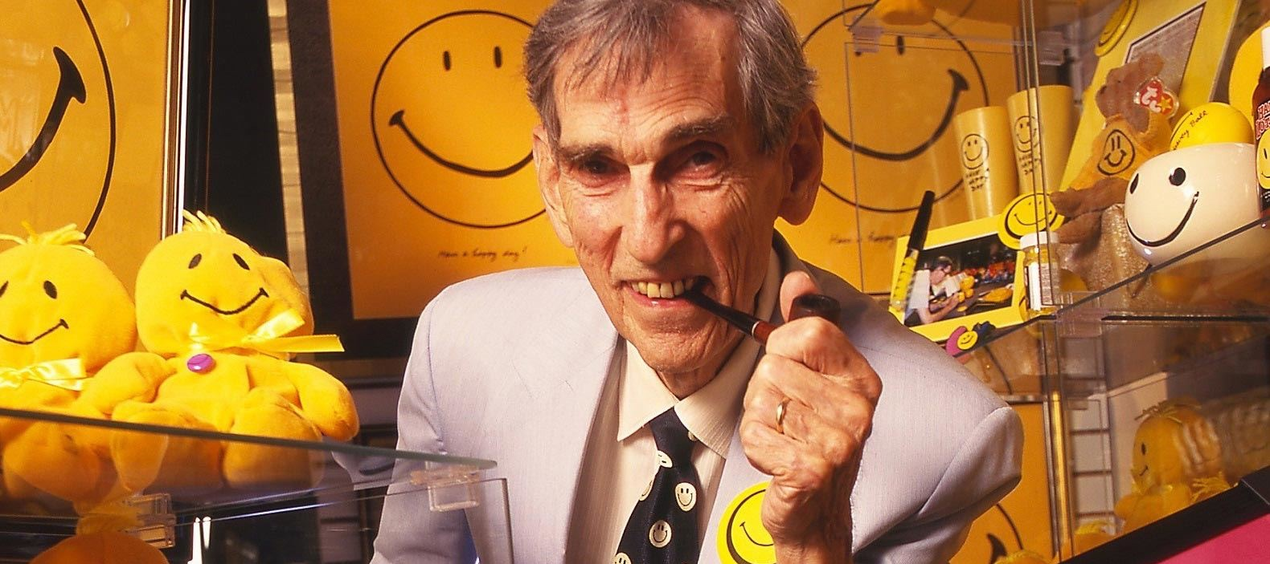

1 Smiley = 1ct.
Paypal.me/harvey and dan
🤑
Notes:
SEXTING XXVIII - 30
Damals war es ein grosser Aufwand
Postweg, Entdeckung
Auch Marie Antoinette hat ihre Nachrichten verschlüsselt.
Polyaphabetsiches—Verschlüßelungs-Algorithmus

Slide 30
Dankeschön!!
🍻

